Slide 1
5

Slide 3
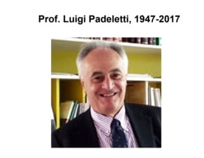
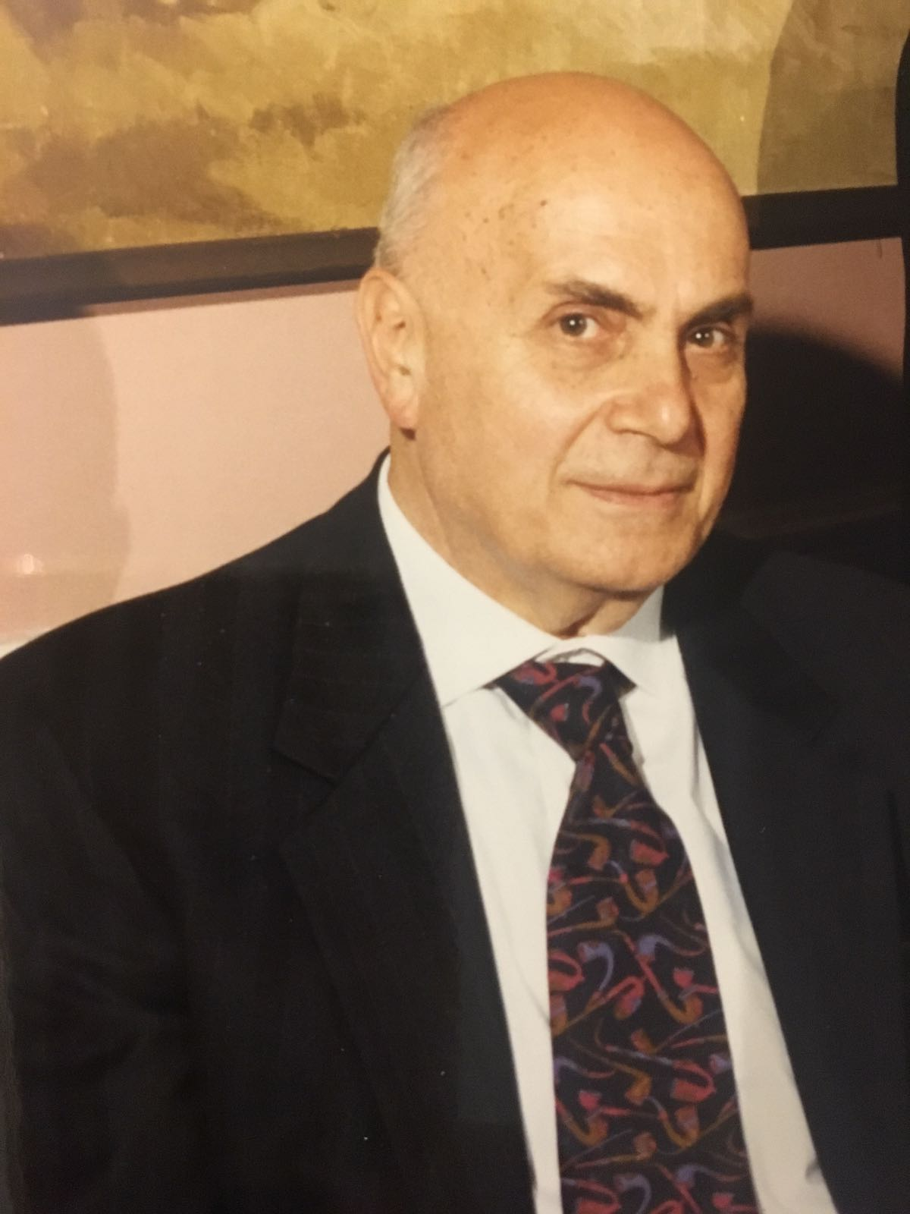
Prof.Giorgio Morace

Slide 4
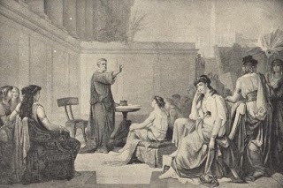
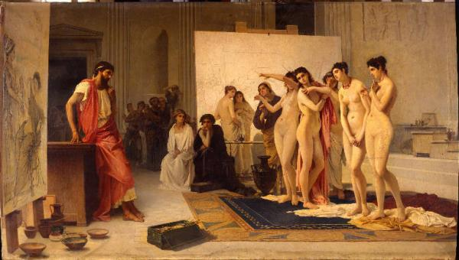
L’approccio “olistico” alle malattie
cardiovascolari: nuova frontiera
Domenico Monizzi
Cardiologia Territoriale ASP Crotone
«Cio che accade prima non e’ necessariamente l’inizio»
Henning Mankell

Slide 5
CONCETTO DI OLISMO
Dal greco “Olos”: il tutto.
L’uomo e le organizzazioni che lo rappresentano, vengono viste come una sorta di macrocosmo, nel cui interno sono compresi una infinità di microsistemi, che danno origine ad un dinamico intersecarsi di ecosistemi, tutti collegati tra loro.

Slide 6
“Ho conosciuto il mare meditando su una goccia di rugiada”
Kahlil Gibran

Slide 7
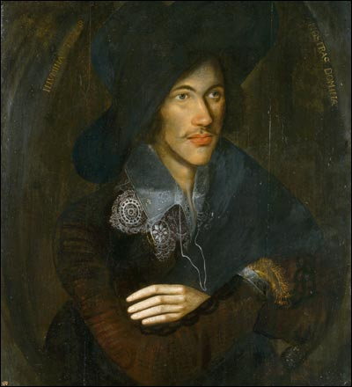
«Nessun uomo è un’isola, completo in se stesso; ogni uomo è un pezzo del continente, una parte del tutto. Se anche solo una zolla venisse lavata via dal mare, l’Europa ne sarebbe diminuita, come se le mancasse un promontorio, come se venisse a mancare una dimora di amici tuoi, o la tua stessa casa. La morte di qualsiasi uomo mi sminuisce, perché io sono parte dell’umanità. E dunque non chiedere mai per chi suona la campana: suona per te».
JOHN DONNE (1572-1631)
Meditazione XVII

Slide 8
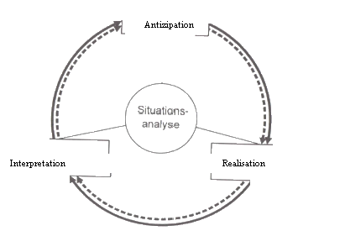
Gestaltkreis
«Cio che accade prima non e’ necessariamente l’inizio»
Viktor Von Weizsacker

Slide 9
«Cio che accade prima non e’ necessariamente l’inizio»
Per Gestaltkreis egli intende quel principio in base al quale tra soggetto e oggetto esiste un rapporto di reciproco condizionamento, circolare, per cui non è mai possibile tracciare un nesso di causalità unidirezionale tra A e B; di fatti ogni essere vivente è sin dall'inizio in un rapporto di co-appartenenza con ciò che lo circonda nel senso che il movimento del soggetto avviene in risposta all'oggetto percepito, ma la percezione dell'oggetto è sempre comunque condizionata dal modo in cui il soggetto si muove nel mondo

Slide 10
The Main Determinants of Health
From Dahlgren G and Whitehead M, 1991

Slide 11
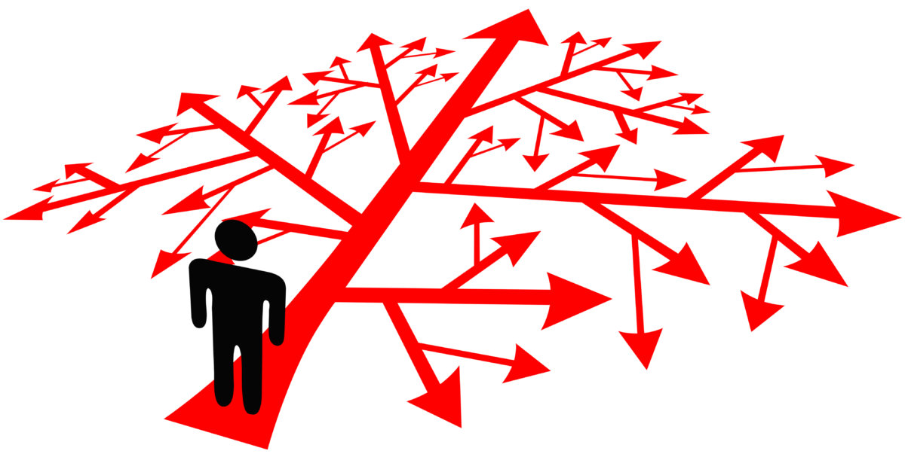
Complessita’

Slide 12
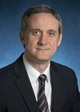
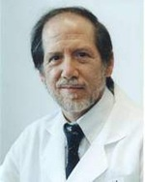
Malattie degenerative e casualità: nuove prove della "coppia di Baltimora" su Science
Cristian Tomasetti
Bert Vogelstein
, che il 66 per cento delle mutazioni provengono da errori di replicazione, il 29% si può attribuire all'ambiente o stile di vita e un 5% alla ereditarieta’
Marzo 2017

Slide 13
Superamento del modello determinista
Importanza prioritaria alla totalità dell’individuo

Slide 14
Elementi base di comprensione
INDIVIDUO
Unicità/ Totalità
Comportamenti
Esperienze

Slide 15
Visione Antropologica
Ogni situazione di cura è una situazione antropologica, ovvero, che riguarda l’uomo inserito nel suo ambiente, intessuto da ogni tipo di legame simbolico
.

Slide 16
Prendersi cura è essere nel mondo
Riuscire a comprendere sentimenti, atteggiamenti e sistema di valori dell’altro aiuta a comprendere il suo modo di essere.

Slide 17
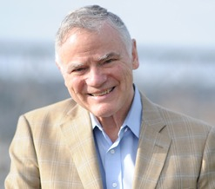
Medicina of the 21st Century The 4 P’s Medicine(Leroy Hood)
Personalized
Predictive
Preventive
Participatory medicine
35

Slide 18
The change of disease concept
Traditional: reductionist, one single factor
Causal factor
Disease
New conception: multifactorial
Basic
risk
Preclinical
progression
Disease onset
Disease
progression
Irreversible
changes
Environmental factors
Accelerare - Rallentare - Stop

Slide 19
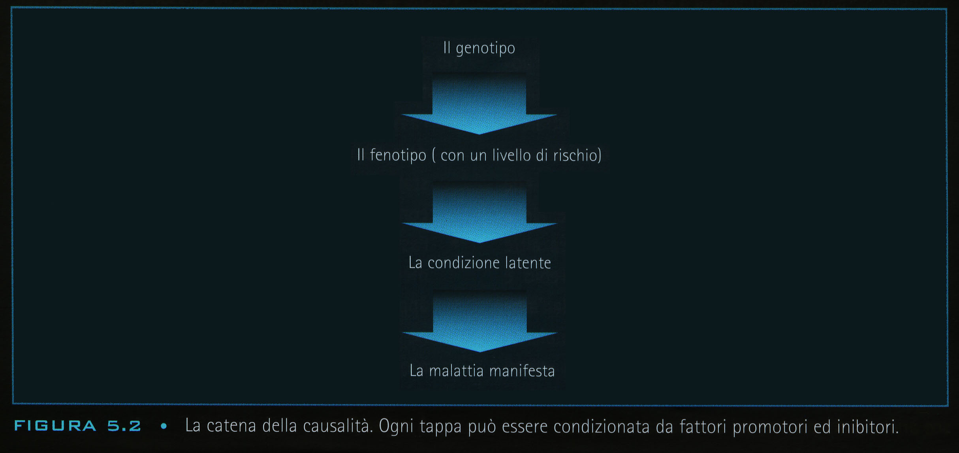

Slide 20
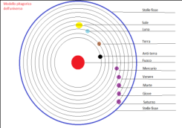
“Nulla va lasciato al caso”Tutto e’ numero”
Per Pitagora la medicina deve prevenire la comparsa della malattia,essere un igiene,una profilassi.La nostra vita va rigorosamente disciplinata:bere,mangiare,vestire,lavoro,sonno,riposo,esercizi ginnici,sesso.
Un tal regime abbracciava il fisico come il morale
La profilassi doveva iniziare gia’ prima della nascita.

Slide 21
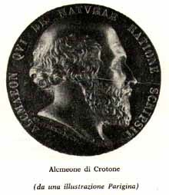
Nell'antichità della medicina greca
la dieta, nel senso di modo di vivere volto alla salute, prevedeva regole che disciplinavano ogni aspetto della vita quotidiana: dall'alimentazione, all'esercizio fisico, al riposo. Non una terapia dimagrante straordinaria, ma un ordine da osservare con diligenza per aver cura costante della propria vita.

Slide 22
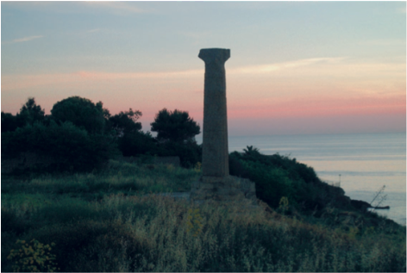
Negli errori dietetici,essi riconoscevano le cause principali dei mali che affliggono
gli uomini e ne deteriorano l’organismo,tanto che nacquero le leggi cibarie e cioe’
che alcuni alimenti potessero modificare il funzionamento psicofisico dell’uomo.
Quindi conoscere la qualita’ dei cibi ed in quanta quantita’ somministrarli.
Preferivano cibi crudi,non manipolati,sembrando loro che la cottura alterasse
in qualche modo il potere vivificante.
Nel Carmide di Platone si afferma che alla somministrazione
delle sostanze (alimenti,farmaci) bisogna
aggiungere l’effetto adiuvante della incantazione,
senza di che le sostanze non
avrebbero virtu’,non si puo’ curare l’occhio senza curare
la testa e neppure senza
badare a tutto il corpo e l’anima.
Quando l’anima e’ assennata allora e’ agevole
procurare salute al corpo(Visione Olistica)

Slide 23
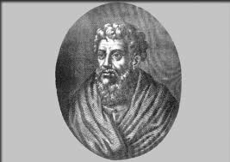
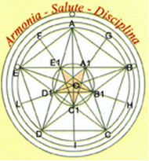
Si direbbe anzi che per i pitagorici l’uomo si sottragga ai mali fisici in proporzione della sua santita’
o meglio della sua “Fermezza d’animo”.Diogene Laerzio ci dice , l’anima per i pitagorici ha
il maggior potere sia in bene che in male;per questo se la salute e’ armonia lo e’del pari anche
la virtu’.
La grande virtu’ che rende l’uomo intermediario tra l’uomo comune e Dio ,e’
l’ANDREIA,
la saldezza d’animo che non cede che resiste indomita contro le passioni,contro tutto cio’ che tende ad abbassare la natura umana(Giamblico cap.XXXII)

Slide 24
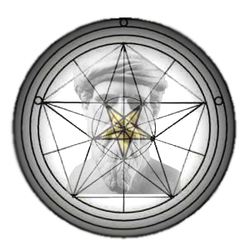
Una volonta’ forte,disciplinata,diretta fermamente al bene e’ la migliore salvaguardia contro le
contaminazioni che noi chiamiamo malattie.Un’anima perfettamente disciplinata puo’ opporsi contro
i germi di infezione,contro le cause di malattie,di disorganizzazione,disarmonia.(educazione
integrale della volonta’)
La stessa immunita’ contro le malattie infettive e’ sotto la dipendenza
del sistema nervoso.

